Slide 1
intervention au luxembourg Pascale Delormas Université Paris Est Céditec pascale.delormas@u-pec.fr
Genres et régimes citationnels

Slide 2
Genres et régimes citationnels
Je voudrais présenter une réflexion sur la variabilité des modes de citation. Au-delà du simple relevé des indices de « discours rapporté » ou de « discours représenté », je cherche à montrer que « la manière dont se négocie la parole d’autrui » obéit à des critères liés au type et au genre de discours : on ne cite pas de la même façon dans un journal, dans une anthologie littéraire, dans un ouvrage de philosophie.

Slide 3
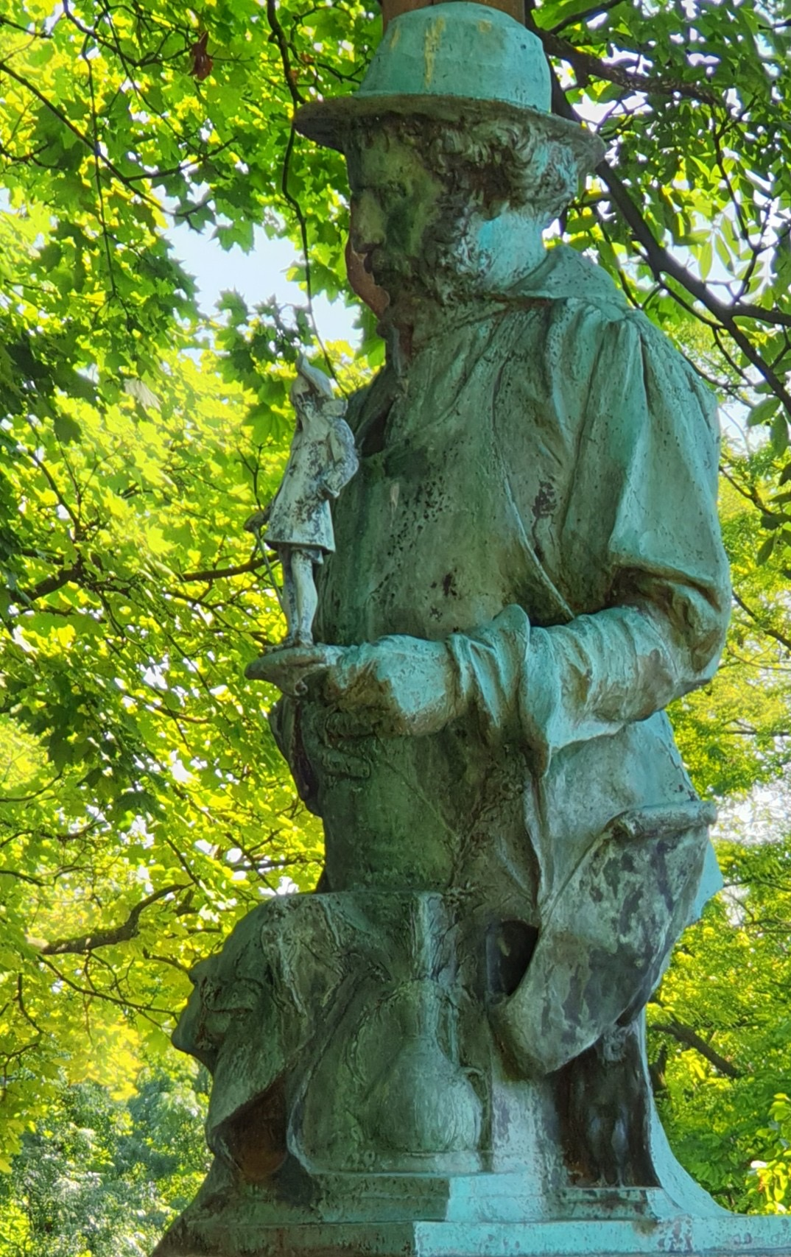
Genres et régimes citationnels

Slide 4
Genres citationnels
Cadre théorique
Cadre théorique des niveaux de D. Maingueneau (2004) pour aborder la dimension générique.
Pour analyser les phénomènes de prise en charge de la parole d’autrui, j’ai recours aux notions de « sur - et sous-énonciation » proposées par Alain Rabatel (2007).
Contexte de l’étude
Variabilité des modes de citation en fonction des genres discursifs : le discours autre dans la presse, dans un texte doctrinal en philosophie ou dans un ouvrage didactique
Corpus
Pour faire apparaître la variabilité des formes de discours rapporté/représenté en fonction des genres, je compare ici trois types de discours différents : le discours de l’École, à partir de l’exemple de l’anthologie littéraire scolaire, le discours de la presse, à travers le magazine féminin Rose, et le discours philosophique tel que le texte de Derrida, Éperons, le donne à lire.

Slide 5
La scène didactique
La scène didactique
L’anthologie littéraire est un discours de vulgarisation des connaissances et il suppose un dispositif didactique qui articule des discours disparates.
Un montage citationnel
Les modalités de prise en charge : sous-énonciation
La scène médiatique
Types de citation
Modalité de prise en charge : sur-énonciation
La scène philosophique
Types de citation
Modes de prise en charge : Captation/ coénonciation surénoncée et sous-énoncée

Slide 6
La scène didactique
Plan
Dimension structurelle de l’anthologie
Dimension pragmatique de l’anthologie
Dimension idéologique de l’anthologie

Slide 7
Anthologies littéraires et pérennité des discours sur l’auteur
Dimension structurelle de l’anthologie
Organisation spatiale
Organisateurs structurels
Éléments constitutifs

Slide 8
Prat et Aviérinos, Littérature, textes, histoire, méthode, Bordas, 1997

Slide 9
Anthologies littéraires et pérennité des discours sur l’auteur
Dimension structurelle de l’anthologie
Dimension pragmatique de l’anthologie
Du texte source au texte cible
Détachement/ Greffe
Détachement/ textualisation
Interprétance : analogie, modélisation, simulacre
Exemple 1: Prat et Aviérinos, Littérature, textes, histoire, méthode, Bordas, 1997.
Exemple 2 : Rincé D. (dir), Français Littérature, 1éres, Paris : Nathan, 2007.
Exemple 3: Winter, Français 2de, Bréal, 2004.
Exemple 4: Terres littéraires, Hatier, 2011.
Exemple 5: Littérature et société, 2de, Enseignement d’exploration, Hachette, 2013.

Slide 10
Prat et Aviérinos, Littérature, textes, histoire, méthode, Bordas, 1997

Slide 11
Prat et Aviérinos, Littérature, textes, histoire, méthode, Bordas, 1997

Slide 12
Prat et Aviérinos, Littérature, textes, histoire, méthode, Bordas, 1997

Slide 13
Prat et Aviérinos, Littérature, textes, histoire, méthode, Bordas, 1997

Slide 14
Rincé D. (dir), Français Littérature, 1éres, Paris : Nathan, 2007

Slide 15
Rincé D. (dir), Français Littérature, 1éres, Paris : Nathan, 2007

Slide 16
Rincé D. (dir), Français Littérature, 1éres, Paris : Nathan, 2007

Slide 17
Rincé D. (dir), Français Littérature, 1éres, Paris : Nathan, 2007

Slide 18
Winter, Français 2de, Bréal, 2004

Slide 19
Winter, Français 2de, Bréal, 2004

Slide 20
Terres littéraires, hatier, , 2011

Slide 21
Terres littéraires, hatier, 2011

Slide 22
Littérature et société, 2de, Enseignement d’exploration, Hachette, 2013

Slide 23
Anthologies littéraires et pérennité des discours sur l’auteur
Dimension structurelle
Dimension pragmatique
Dimension idéologique : l’anthologie, lieu de transfert et institution de transmission
D’une scène englobante à l’autre
L’anthologie comme espace d’étayage
espace d’étayage vs canonique
médiation des textes canoniques
seuils et discontinuités
La question de l’auctorialité

Slide 24
Anthologies littéraires et pérennité des discours sur l’auteur
Quelle auctorialité?
Un locuteur premier (L): administrateur/ concepteur/ didacticien
Un locuteur premier/énonciateur 2 : l’auteur des œuvres canoniques
Modes de prise en charge : entre « concordance discordante » et de « discordance concordante » (Ricœur 1983) : la coénonciation sous-énoncée (Rabatel 2013)
concordance concordante concordance discordante /discordance concordante discordance discordante sur-énonciation sous-énonciation
Consensus Dissensus

Slide 25
La scène médiatique
Le magazine féminin récemment paru en France, Rose, est édité à 200.000 exemplaires. Il est distribué dans les centres de soin et soutenu par les pouvoirs publics pour « réconcilier avec la vie les femmes malades du cancer en leur offrant une foule de conseils » (je cite l’éditorial du numéro 1) et en riposte à l’ostracisme dont elles sont victimes. Il s’agit de les aider à la réhabilitation de leur image dégradée par la représentation sociale négative de la maladie. Au centre de la problématique, se pose une question d’identité, et lus spécialement d’identité féminine, à préserver ou à reconstruire.
Types de citation
Les paroles rapportées sont très nombreuses et explicitement désignées comme telles par des guillemets, qu’il faut voir ici comme marqueurs d’authenticité (Marnette 2003). Ces verbatims relèvent du conseil pratique, de la vulgarisation scientifique par des experts du monde médical ou encore du témoignage. Ce sont ces derniers énoncés qui m’intéressent ici.
À travers le témoignage, le journal renvoie à l’expérience partagée des malades du cancer et les constitue en une communauté et en un lectorat homogènes. J’en donne deux exemples :

Slide 26
La scène philosophique
Derrida
Types de citation
Dans Eperons Derrida cite abondamment Le gai savoir de Nietzsche et la traduction qu’en fait Klossovski. Les ruptures énonciatives sont très nombreuses et visibles - la ponctuation parle à l’œil (Nina Catach) - comme le montre un des trois fragments qui constituent le début d’Éperons :
Si la citation permet de parler du style de Nietzsche (le sous-titre d’Éperons est Les styles de Nietszche), dans le même mouvement, elle fait entendre le style de Derrida : la mise en abîme de la question du style relève d’un processus de captation : Derrida habite les textes d’autrui, se les approprie, pour enfin les phagocyter et par un retournement maniériste faire advenir son propre texte du patchwork énonciatif. Parler des styles de Nietzsche, c’est parler du sien.
Rousseau et l’autocitation dans les Rêveries

Slide 27
Anthologies littéraires et pérennité des discours sur l’auteur
Conclusion
Gain épistémologique quant à l’analyse des modalités citationnelles en relation avec la discursivité des énoncés
Approche croisée de la citation en AD et du point de vue sémiotique
La citation dans un genre didactique spécifique
La citation comme élément relevant de l’espace d’étayage
Citation et remise en cause de l’auctorialité
Méthodologie
Scènes d’énonciation
Méréologie/détachement/greffe/interprétance
Détachement/textualisation
Dimension critique en phase avec la tradition de l’école française de l’AD
Visée constituante et fonction vicariante de l’anthologie littéraire
Communauté discursive et communauté interprétative

